Slide 1
Material de Ayuda - GR a AF y
AF a GR
Lenguajes Formales y Autómatas - Diego Orbe

Slide 2
Objetivos
Dada una Gramática Regular G queremos obtener un Autómata Finito Reconocedor M tal que L(G) = L(M).
Dado un Autómata Finito Reconocedor M queremos obtener una Gramática Regular G tal que L(G) = L(M)

Slide 3
Parte 1: GR → AF
Recordemos la definición de las Gramática Regulares
G = (V_{n}, V_{t}, S, P) donde:
V_{n} = Conjunto de símbolos no terminales.
V_{t} = Conjunto de símbolos terminales.
S = Símbolo no terminal inicial.
Conjunto de Producciones α → β, donde (recordemos que son regulares):
α ∊ V_{n} , β ∊ V_{t} o β ∊ V_{t}V_{n} (exceptuando S → λ)

Slide 4
Parte 1: De GR a AF
Ejercicio:
Considere la gramática regular G = (V_{n}, V_{t}, S, P) donde:
V_{n} = {S, A, B}
V_{t} = {0, 1, 2}
P:
S → 2A
A → 0A | 0B
B → 1A | 1
Encontremos un AF M tal que L(M) = L(G)

Slide 5
Parte I: De GR a AF - Método 1
Dado una GR G = (V_{n}, V_{t} , S, P) obtengo un AF M = (K, Σ, δ, S, F) donde:
K = V_{n} U {A}
Σ = V_{t}
F = {A} U {S} (si S → λ ∊ P), si no F = {A}
Luego, por cada producción en P
Si la producción es B → a entonces δ(B,a) ⊇ {A}
Si la producción es B → aC entonces δ(B,a) ⊇ {C}
Es decir, por cada no terminal en G creo un estado en M
Luego agrego uno más llamado A (este nuevo estado no debe pertenecer a V_{n})
el alfabeto del autómata serán los terminales de G
el estado A será el que me “indica” cuáles cadenas son aceptadas
Por qué usamos ⊇?
El autómata M será determinista?
Importante: En el caso de que en P existan B → a, y B → aC simultáneamente, se deben agregar ambas transiciones en δ

Slide 6
Parte 1: De GR a AFD - Método 1
Considere la gramática regular G = (V_{n}, V_{t}, S, P) donde:
V_{n} = {S, A, B}
V_{t} = {0, 1, 2}
P:
S → 2A
A → 0A | 0B
B -> 1A | 1
Siguiendo el algoritmo de la diapositiva anterior:
M = (K, Σ, δ, S, F)
K = V_{n} U {C} = {S, A, B, C}
Σ = V_{t} = {0, 1, 2}
F = {C}
Analizo P:
S → 2A δ(S,2) ⊇ {A}
A → 0A δ(A,0) ⊇ {A}
A → 0B δ(A,0) ⊇ {B}
B → 1A δ(B,1) ⊇ {A}
B → 1 δ(B,1) ⊇ {C}
δ | 0 | 1 | 2
S | - | - | {A}
A | {A,B} | - | -
B | - | {A,C} | -
C | - | - | -
Observación:
El estado nuevo que creamos como aceptador es C.

Slide 7
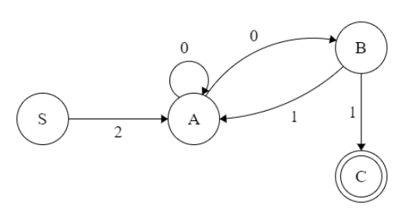
Parte 1: De GR a AFD - Método 1
Considere la gramática regular G = (V_{n}, V_{t}, S, P) donde:
V_{n} = {S, A, B}
V_{t} = {0, 1, 2}
P:
S → 2A
A → 0A | 0B
B -> 1A | 1

Slide 8
Parte I: GR → AF - Método 2
Otra forma de conseguir un autómata M que reconozca a L(G) consiste en primero entender el lenguaje en sí mismo, para luego definir M que reconozca ese lenguaje.
Gramática Regular
G
Lenguaje L(G)
Autómata Finito M
Árbol de derivación!

Slide 9
Parte I: De GR a AF - Método 2
Considere la gramática regular G = (V_{n}, V_{t}, S, P) donde:
V_{n} = {S, A, B}
V_{t} = {0, 1,2}
P:
S → 2A
A → 0A | 0B
B → 1A | 1
Primero defino el árbol de derivación para “entender” el lenguaje L(G):
S
2A
20A
20B
200A
200B
201A
201
2001
2010A
2010B
20..0B
2001A
20101

Slide 10
Parte I: De GR a AF - Método 2
Considere la gramática regular G = (V_{n}, V_{t}, S, P) donde:
V_{n} = {S, A, B}
V_{t} = {0, 1,2}
P:
S → 2A
A → 0A | 0B
B → 1A | 1
Primero defino el árbol de derivación para “entender” el lenguaje L(G):
S
S nos pone un 2 al comienzo
2A
20A
20B
La B nos permite poner un 1 y frenar, o poner un 1 y volver a A
La A nos permite generar 0’s
200A
200B
201A
201
2001
2010A
2010B
20..0B
2001A
20101

Slide 11
Parte I: De GR a AF - Método 2
Considere la gramática regular G = (V_{n}, V_{t}, S, P) donde:
V_{n} = {S, A, B}
V_{t} = {0, 1,2}
P:
S → 2A
A → 0A | 0B
B → 1A | 1
Ahora defino el lenguaje a reconocer:
La S nos genera un 2
La A nos permite generar 0’s
La B nos coloca un 1 y nos permite frenar, o volver a (2)
Algunas cadenas que obtuvimos del árbol {201, 2001, 20101..}
El lenguaje entonces será:
2 0^{n}1 … 0^{p}1
m veces
Donde m, n, p, ... > 0

Slide 12
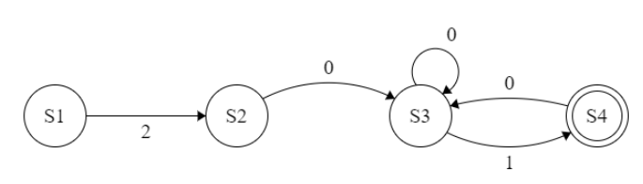
Parte I: De GR a AF - Método 2
Considere la gramática regular G = (V_{n}, V_{t}, S, P) donde:
V_{n} = {S, A, B}
V_{t} = {0, 1,2}
P:
S → 2A
A → 0A | 0B
B → 1A | 1
Primero un 2…
Luego, 1 o más 0s
Por último, un 1 o 1 y vuelvo a esperar 0’s
Notas diferencias entre el AF del Método 1 y este?

Slide 13
Parte II: De AF a GR
Dado un Autómata Finito Determinista M = (S, Σ, δ, s₀, F) construimos una gramática G = (V_{n}, V_{t}, s₀, P) donde:
V_{n}= S (es decir, cada símbolo no terminal es un estado en M)
V_{t} = Σ (cada no terminal será un símbolo del alfabeto de M)
P lo construyó analizando δ y F:
si s₀ ∊ F, entonces s₀ → λ ∊ P.
si δ(B,a) = C y C ∊ F entonces B → a
si δ(B,a) = C entonces B → aC
Veamos un ejemplo
Ojo! Si C es aceptador, tenemos que hacer ambas!

Slide 14
Parte II: De AF a GR
Ejemplo:
Considere el siguiente autómata finito determinista M = ({s₀,s₁,s₂,s₃}, {a,b}, δ, s₀, {s₃})
Encuentre una gramática G tal que L(G) = L(M).
δ | a | b
→ s₀ | s₁ | s₂
s₁ | s₁ | s₃
s₂ | s₃ | s₂
*s₃ | - | -

Slide 15
Parte II: De AF a GR
M = ({s₀,s₁,s₂,s₃}, {a,b}, δ, s₀, {s₃})
δ | a | b
→ s₀ | s₁ | s₂
s₁ | s₁ | s₃
s₂ | s₃ | s₂
*s₃ | - | -
Definimos G = (V_{n}, V_{t}, S, P)
V_{n} = S = {s₀,s₁,s₂,s₃} V_{t} = {a,b}
S = s₀ y definimos P mirando δ y F = {s₃}:
δ(s₀, a) = s₁
δ(s₀, b) = s₂
δ(s₁, a) = s₁
δ(s₁, b) = s₃ (s₃ aceptador)
δ(s₂, a) = s₃ (s₃ aceptador)
δ(s₂, b) = s₂
P = {
s₀ → as₁ | bs₂
s₁ → as1 | b | bs₃
s₂ → a | as₃ | bs₂
}

Slide 16
Muchas gracias por su atención
Preguntas?

